Slide 1


By Lajos de Graaf, Geron van den Ham en Wouter Ujvary

Slide 2
Style Guide doelgroep (groep)
Doelgroep analyse:
10-12 jaar Geen aandacht voor langere tijd. Houden van CoD, OW, Minecraft. Pokemon GO Nintendo. Kirby Drukke en opvallende beelden. Houden van bijen (iedereen houd van bijen). Spelen buiten in de natuur. Voetballen op straat.
Brainstorm project Bee game:
Names: Refubee Bee alone To bee a refugee

Slide 3
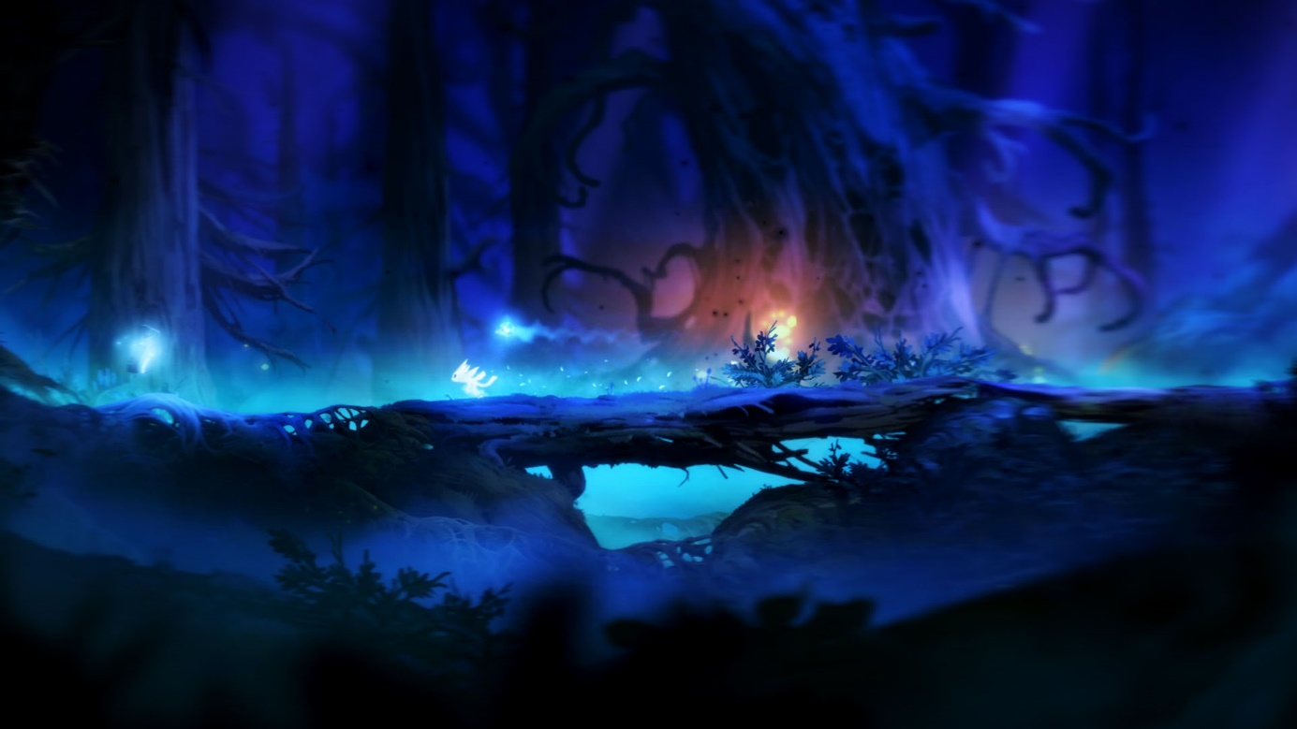
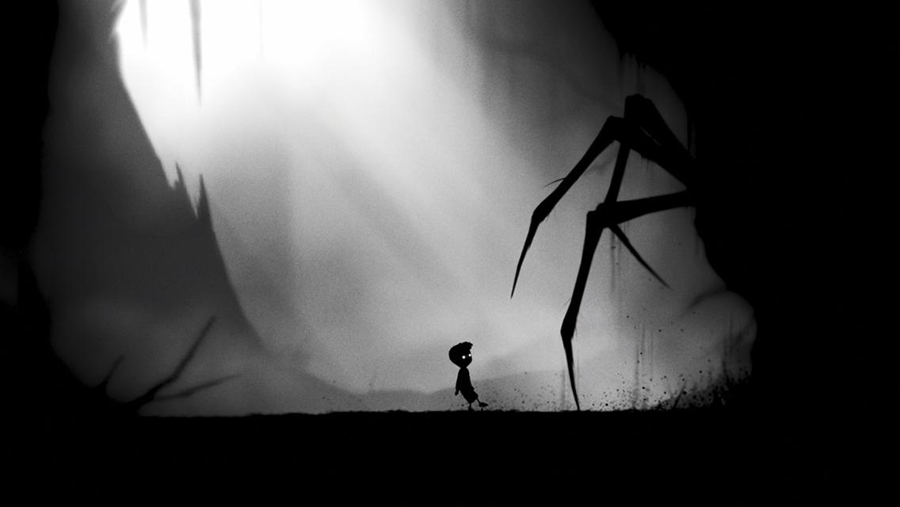
Style Guide project (groep)
3D side-scroller
Lot’s of bee’s
More bee’s

Slide 4


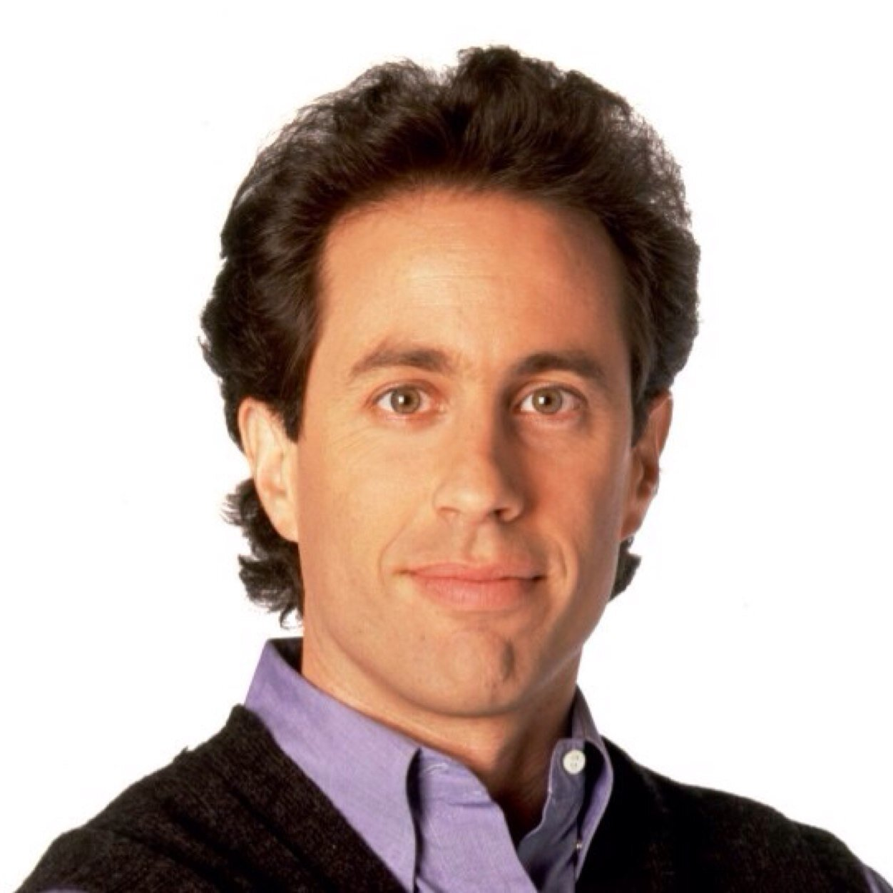
StoryBoard, Idee & Brainstorm (Wouter)
Story:
Dit is het verhaal van Jerry. Jerry is een jonge bij die samen met zijn kolonie in een Hive woont. Op een dag ontstaat er brand in de Hive en moeten alle bijen vluchten. Jerry wordt op een missie gestuurd om genoeg honing te verzamelen voor de bijen met honger, en om een nieuwe plek voor de kolonie te vinden om te wonen. Tijdens zijn reis komt Jerry vele interessante figuren tegen waaronder andere insecten en bijen kolonieen.

Slide 5
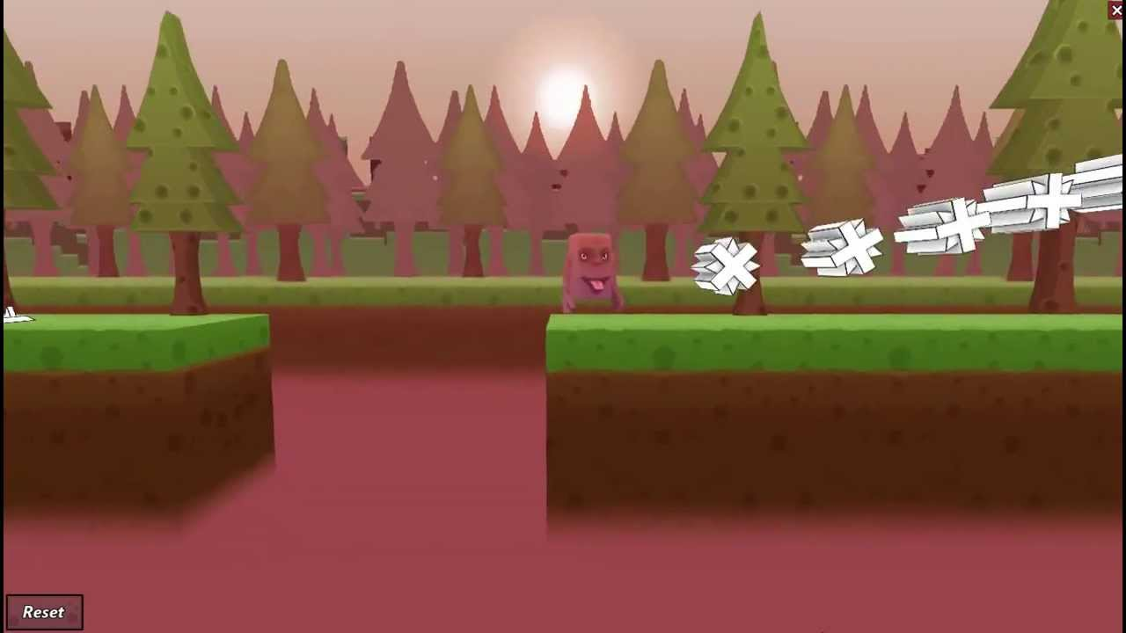
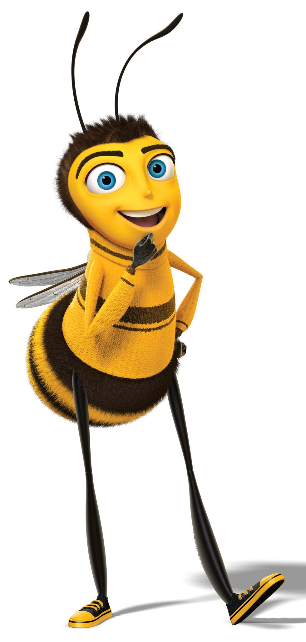
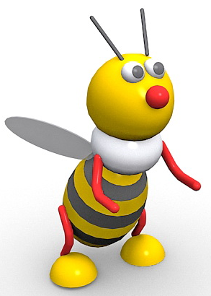
StoryBoard, Idee & Brainstorm (Geron)
Story:
Benny leeft in zijn bijenkorf, moet daar enkele dagelijkse bezigheden, komt dat terug bij de bijenkorf en deze staat in brand. Benny moet op een epic quest om een nieuw huis te vinden. Hij komt dan enkele andere bijensoorten tegen.
Een Narator leest meerdere keren in het verhaal een tekst voor, welke je een impressie geeft van waar je nu bent in het verhaal en wat je doel is.

Slide 6
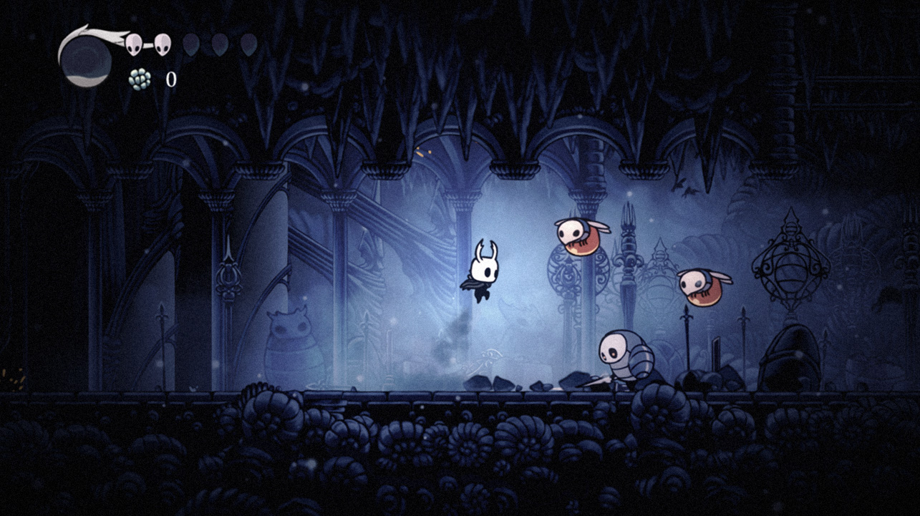
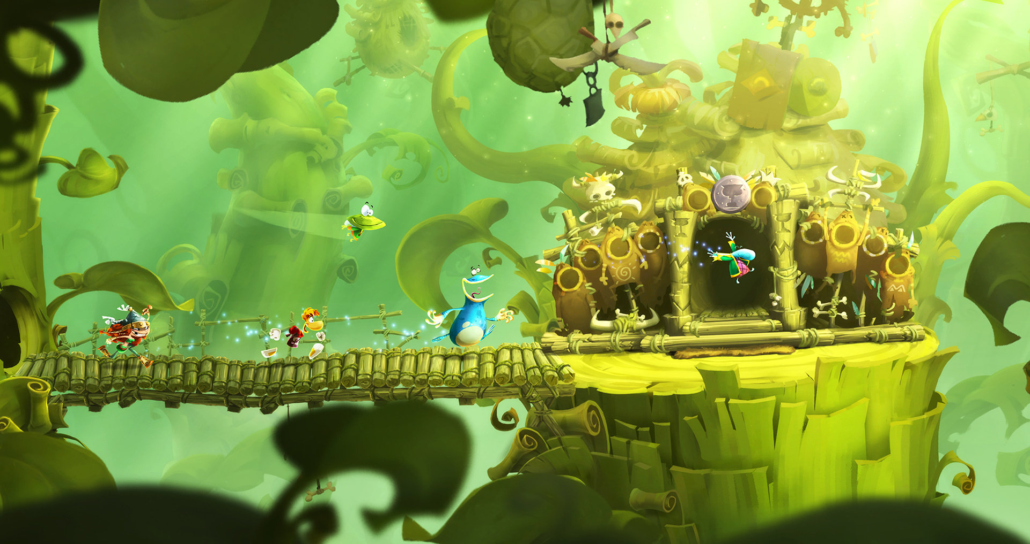
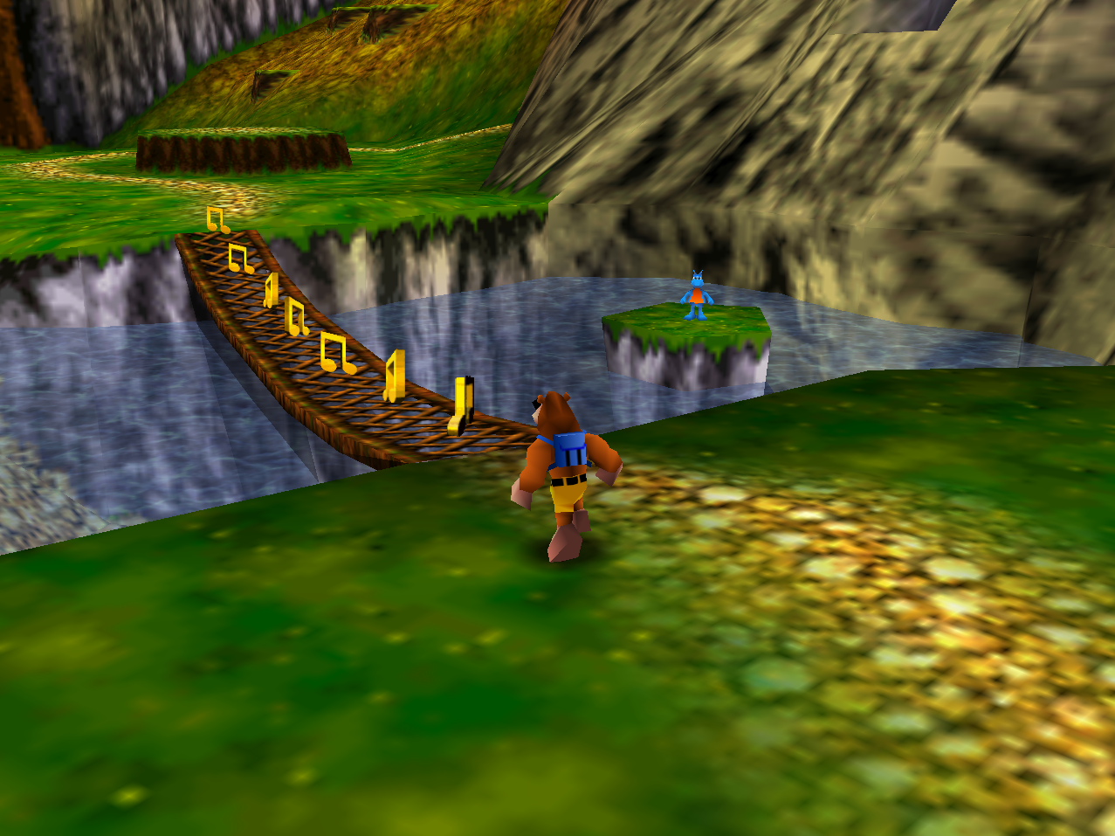
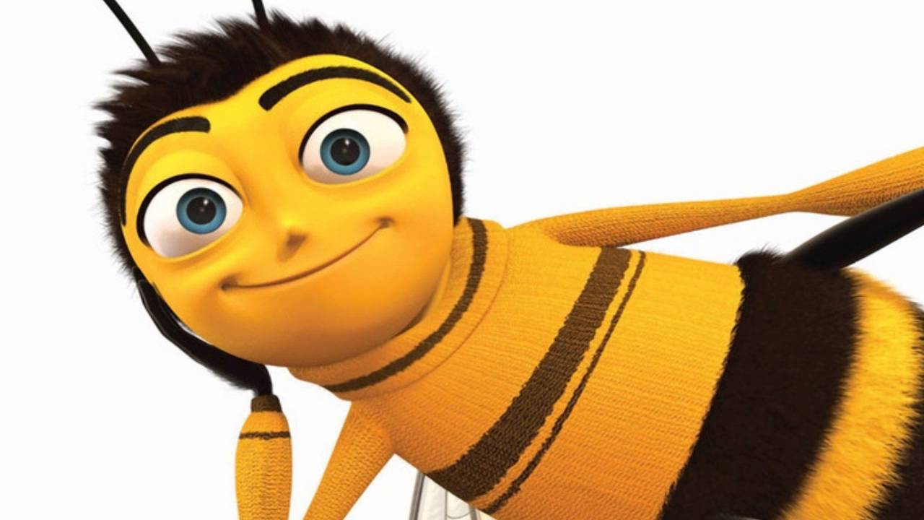
StoryBoard, Idee & Brainstorm (Lajos)
Storyboard Lajos de Graaf
Het verhaal begint met de gevluchte bij, genaamd Barry Brandson.
Al snel leert Barry dat er al meer vluchtelingen zijn geweest, en dat dit al voor problemen zorgt in de volgende veilige stad. Barry moet er voor zorgen dat hij toch terecht kan komen in de stad.
Om verder te kunnen komen naar de stad, moet Barry honing verzamelen.

Slide 7
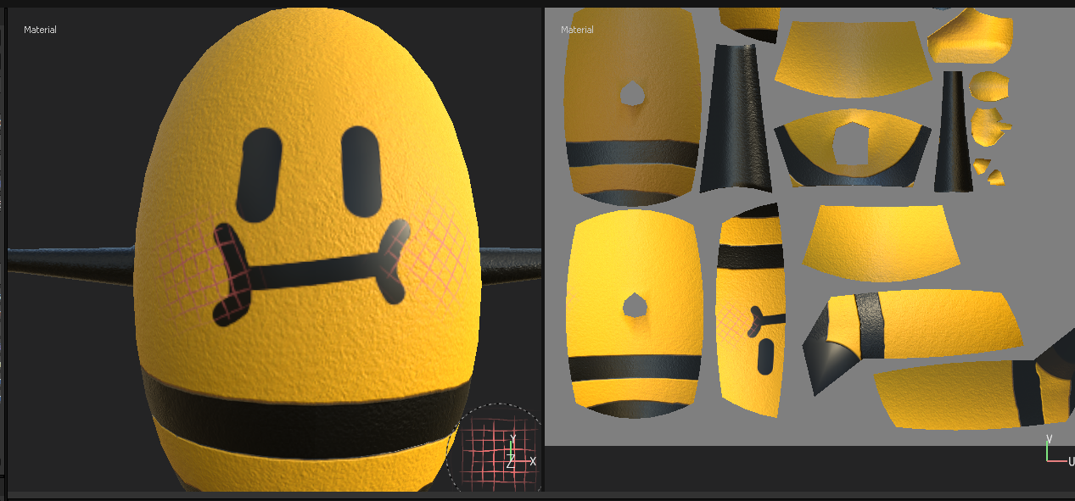
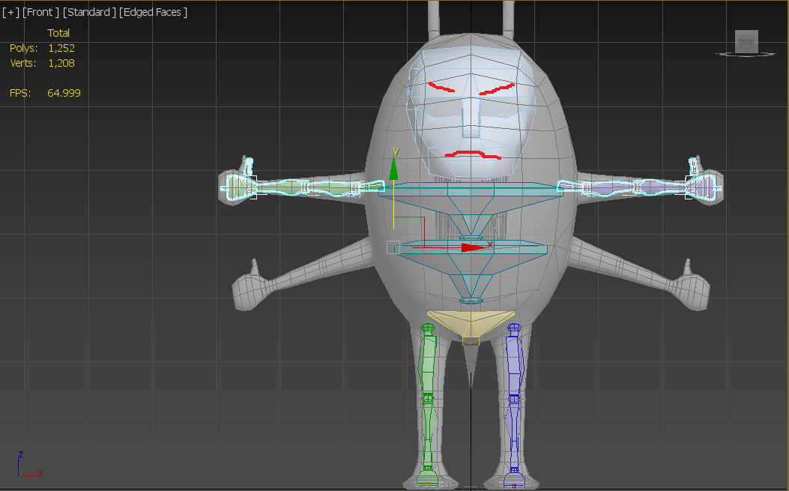
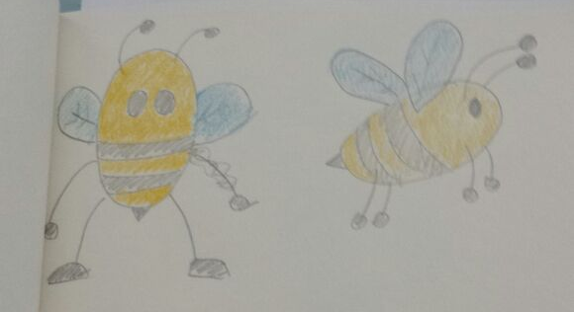
Character (wouter)

Slide 8
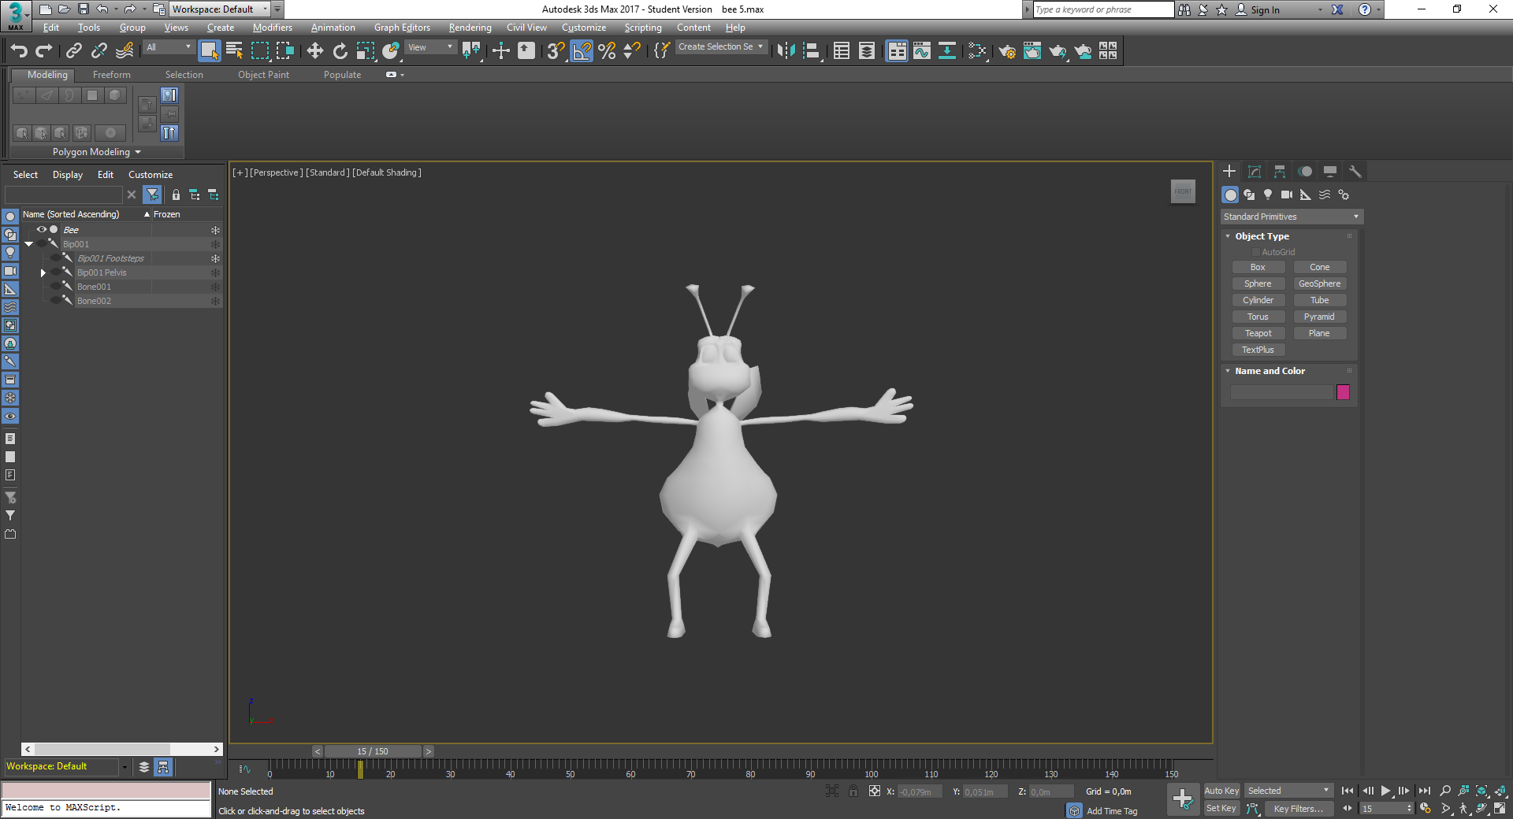
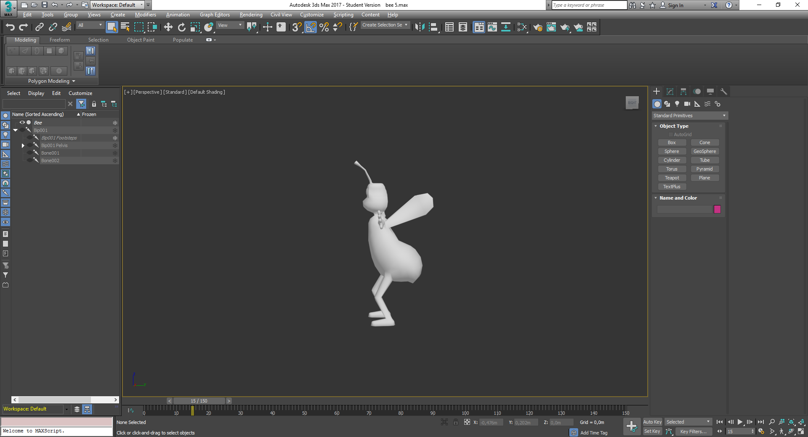
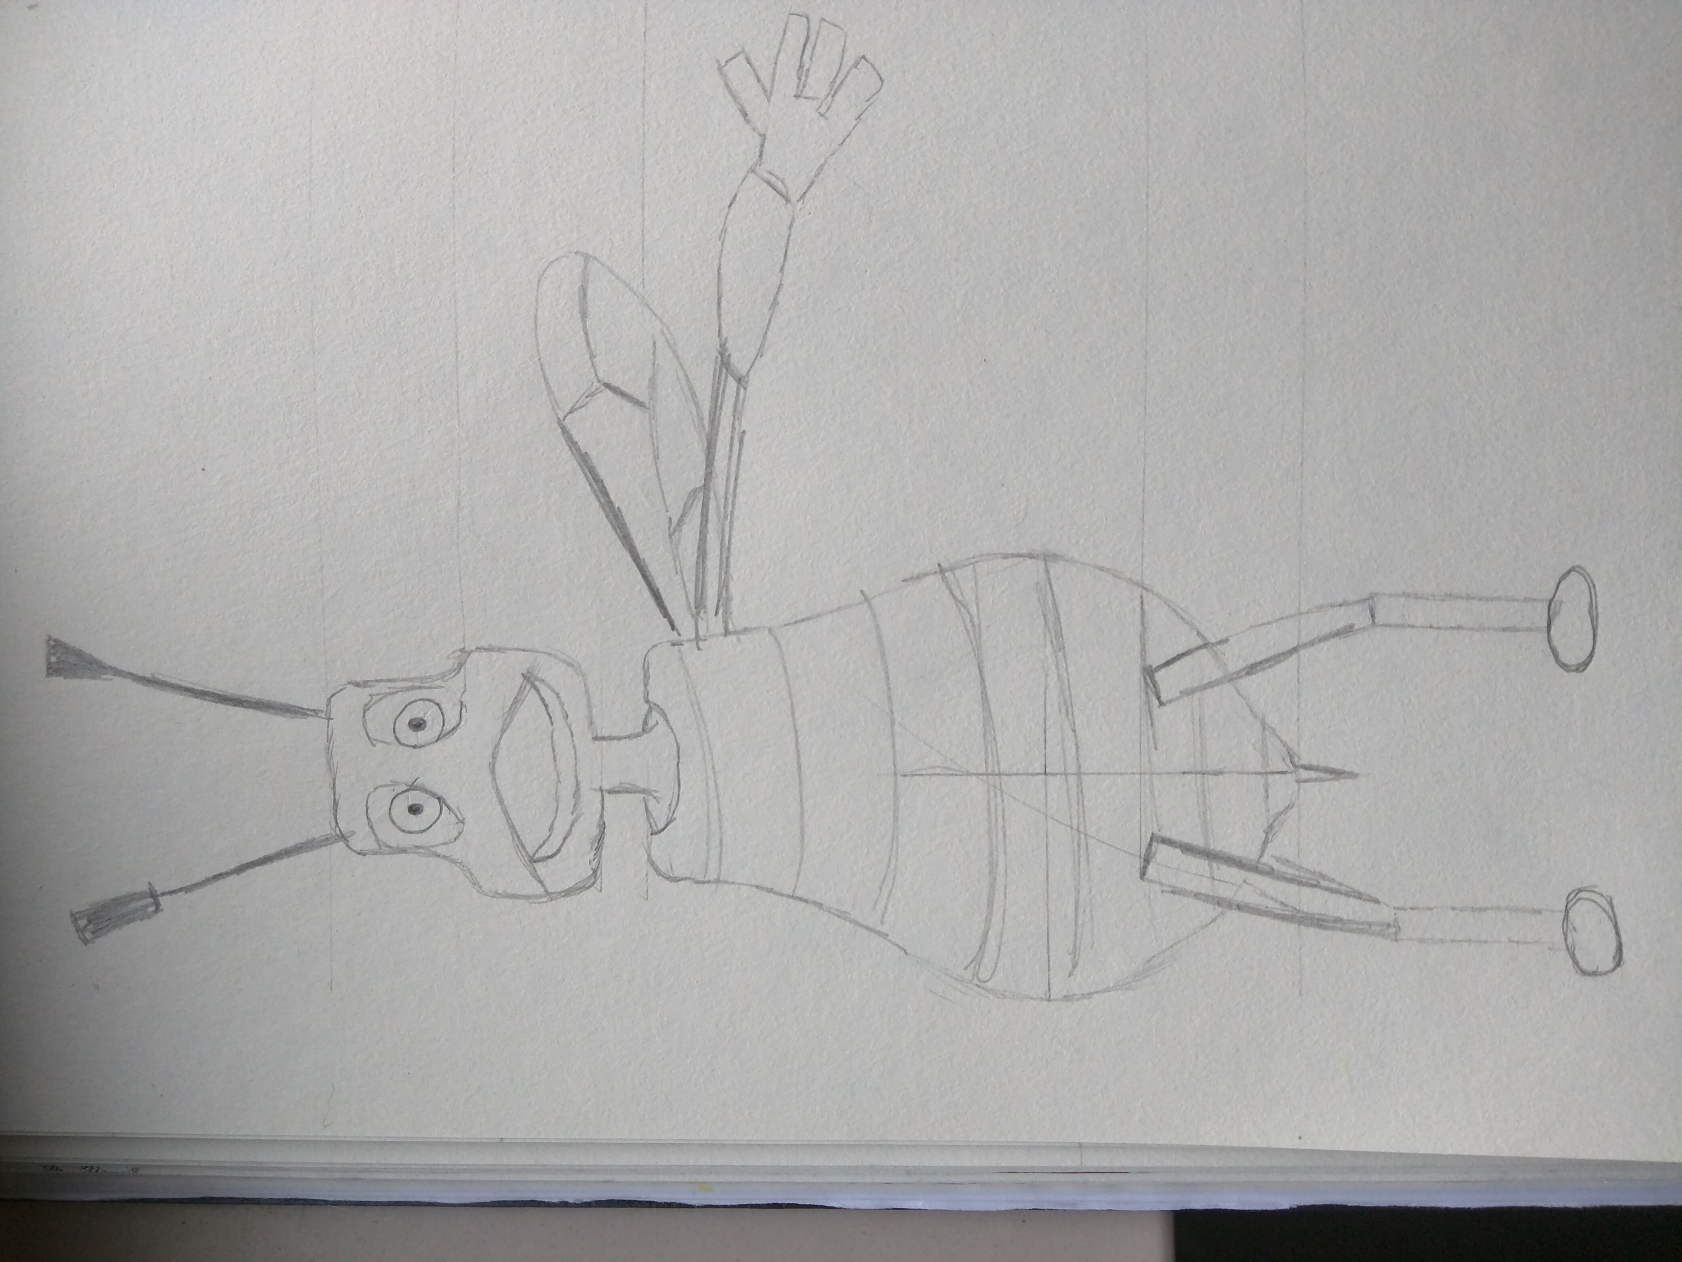
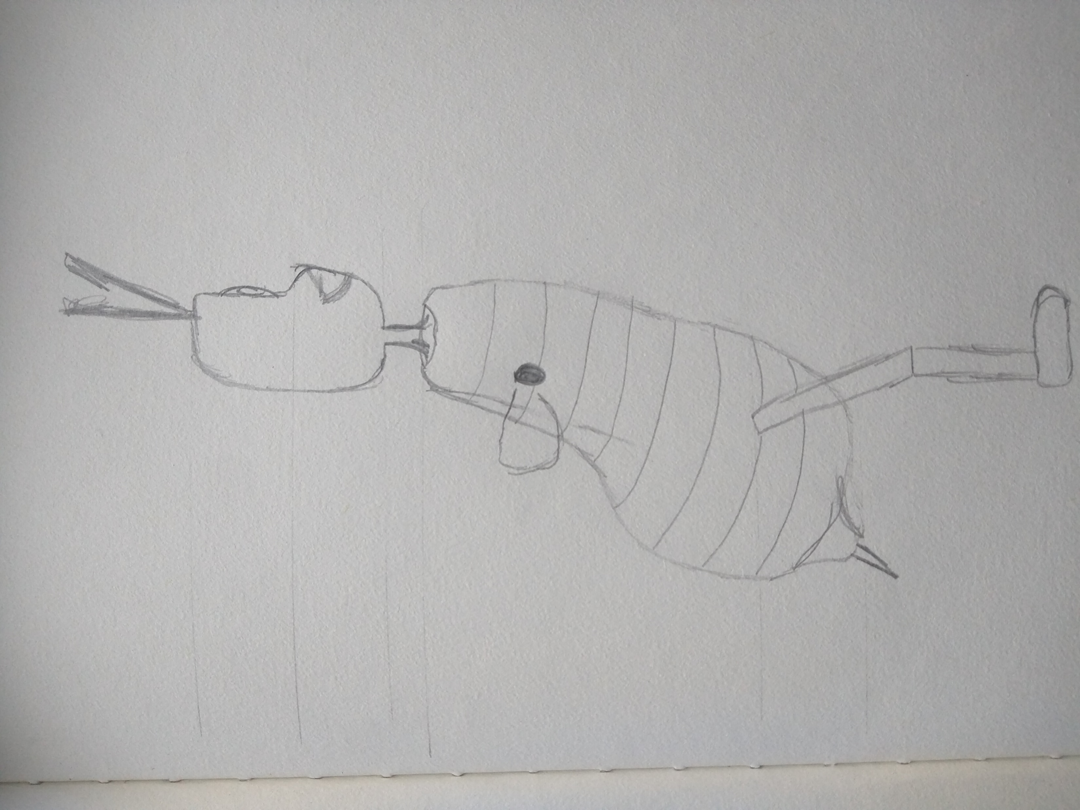
Character (Geron)

Slide 9
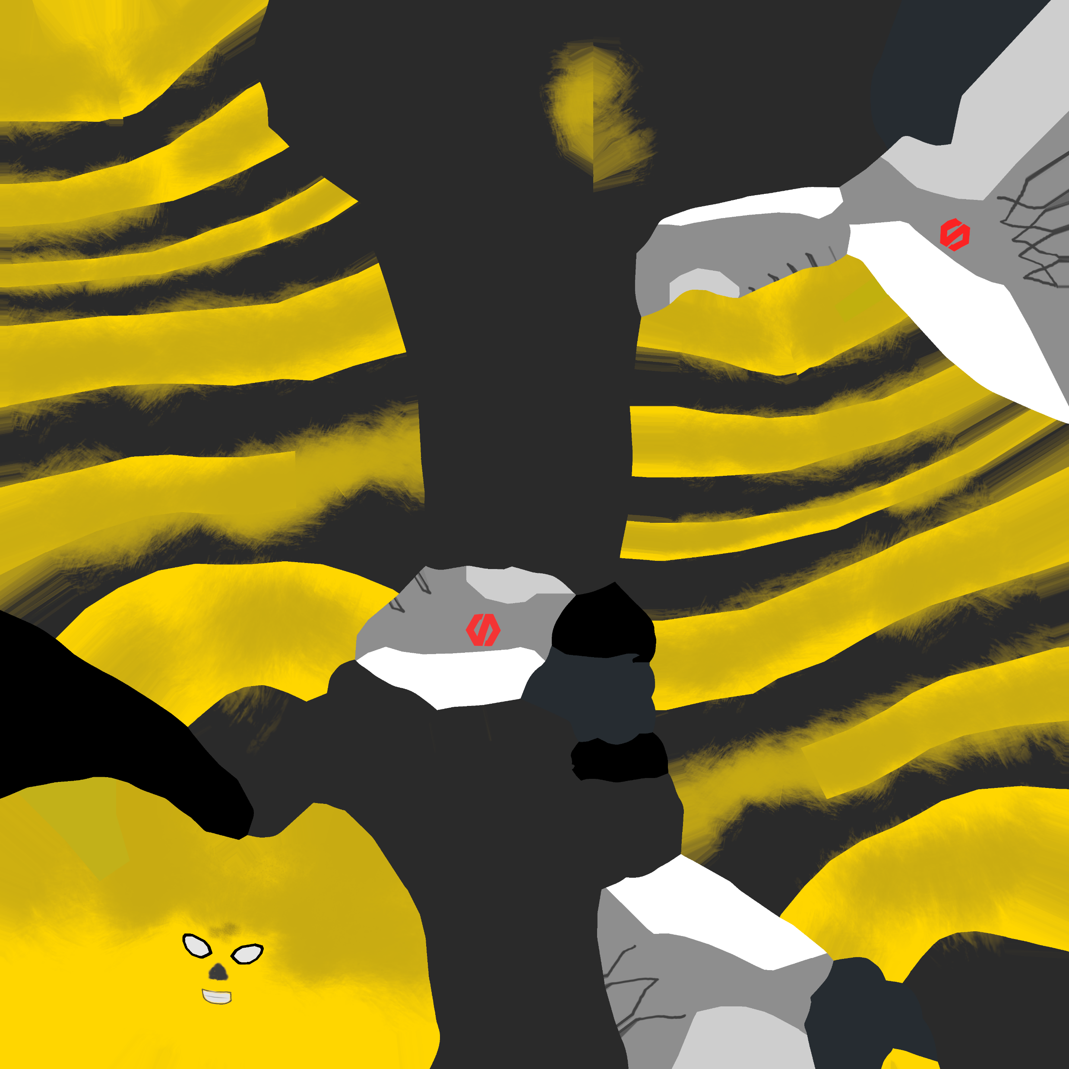
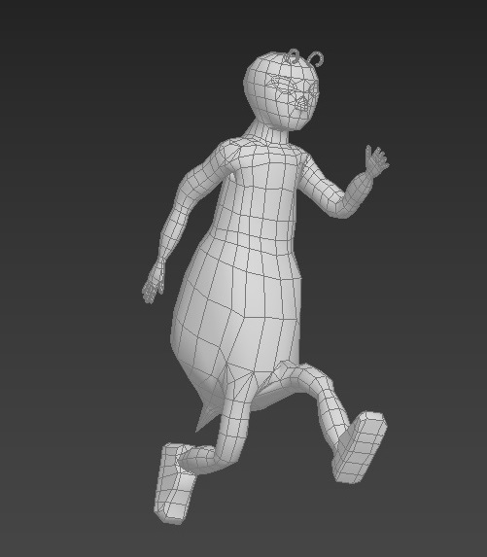
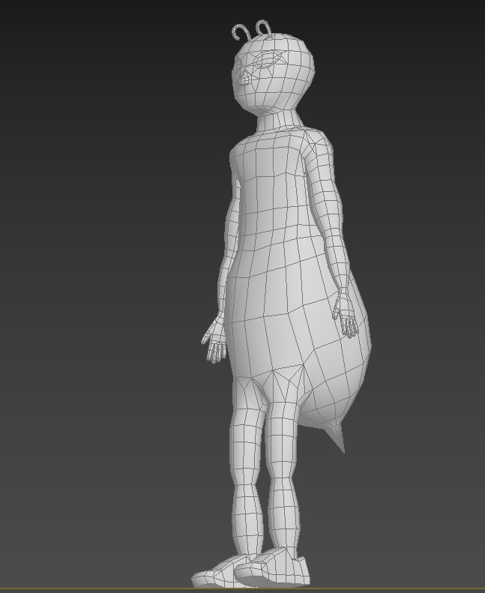
Character (Lajos)

Slide 10
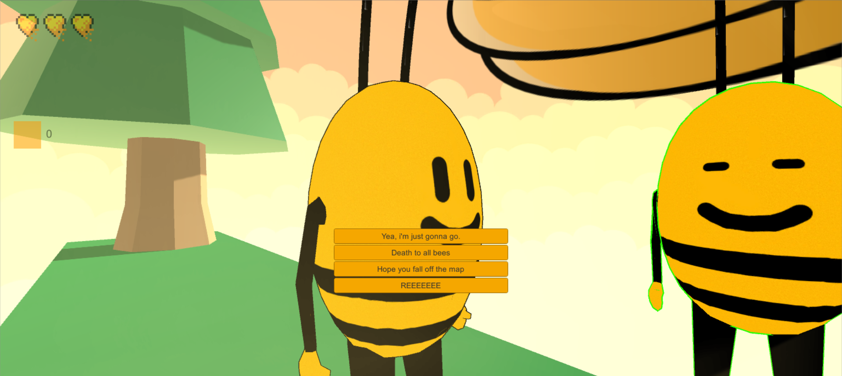
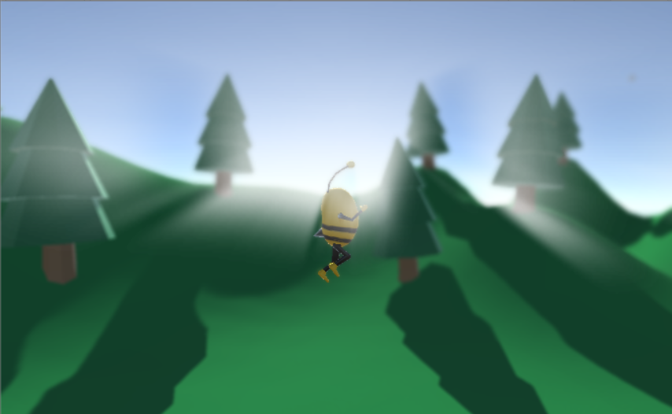
Unity Scene (wouter)

Slide 11
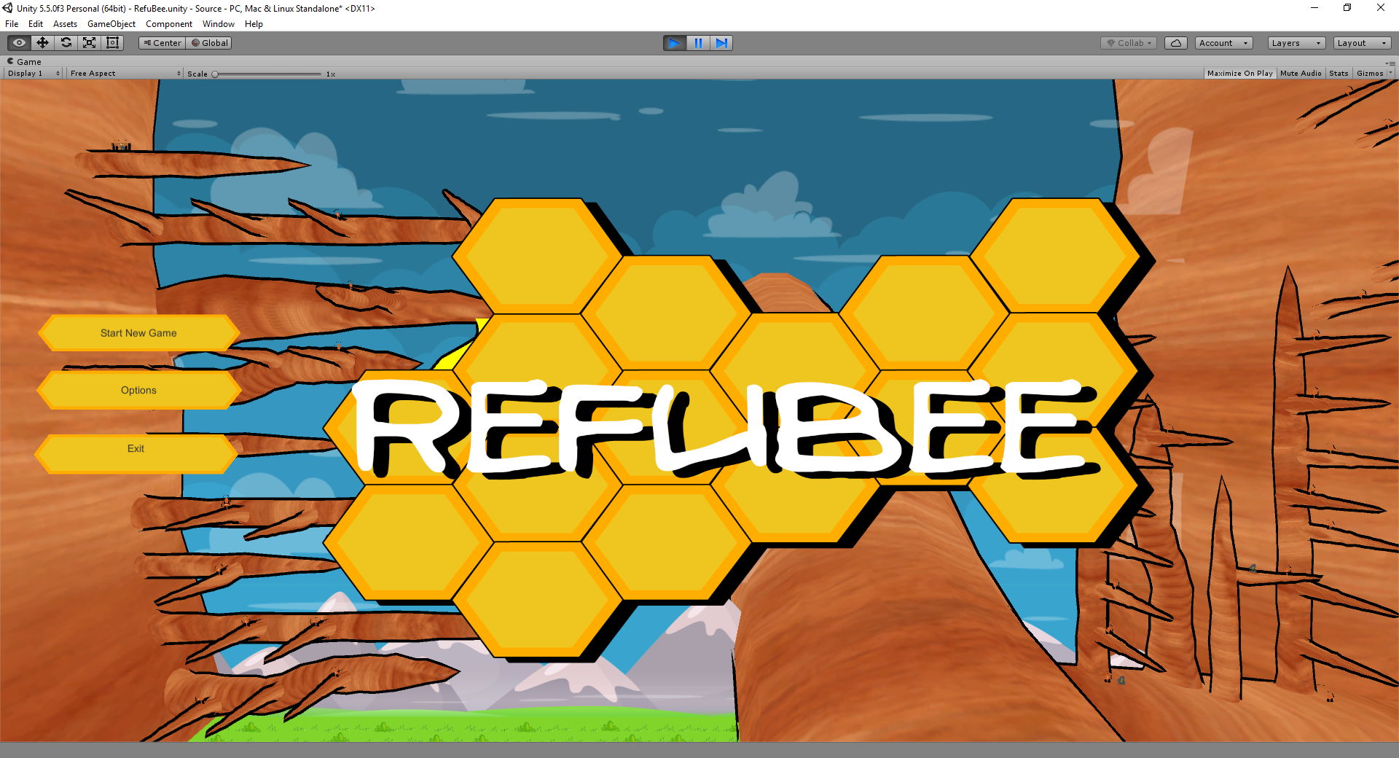
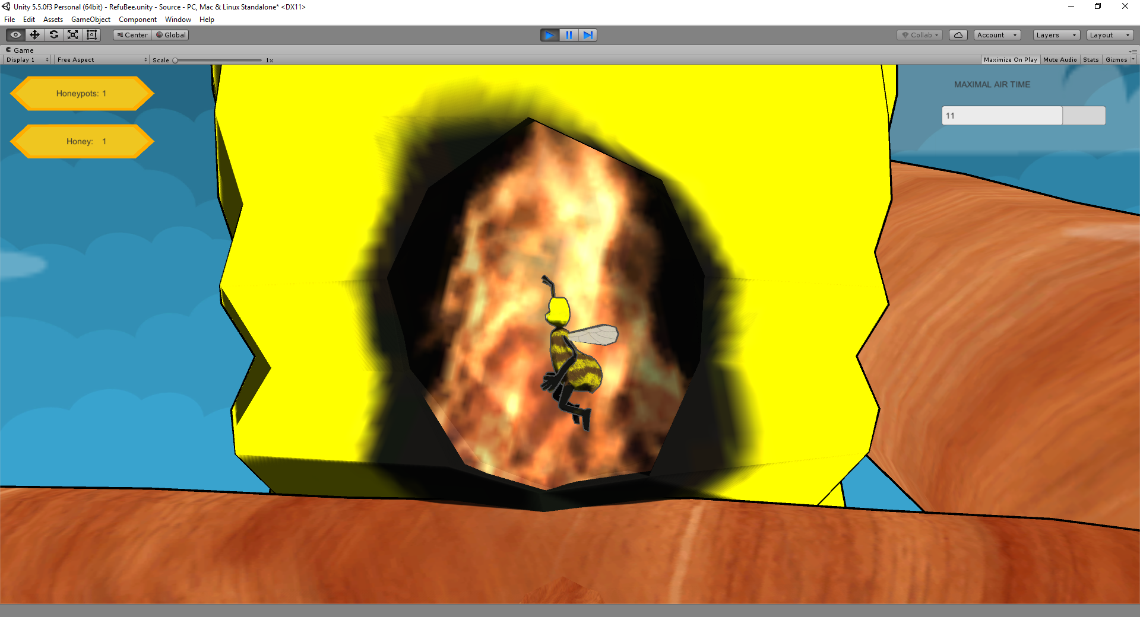
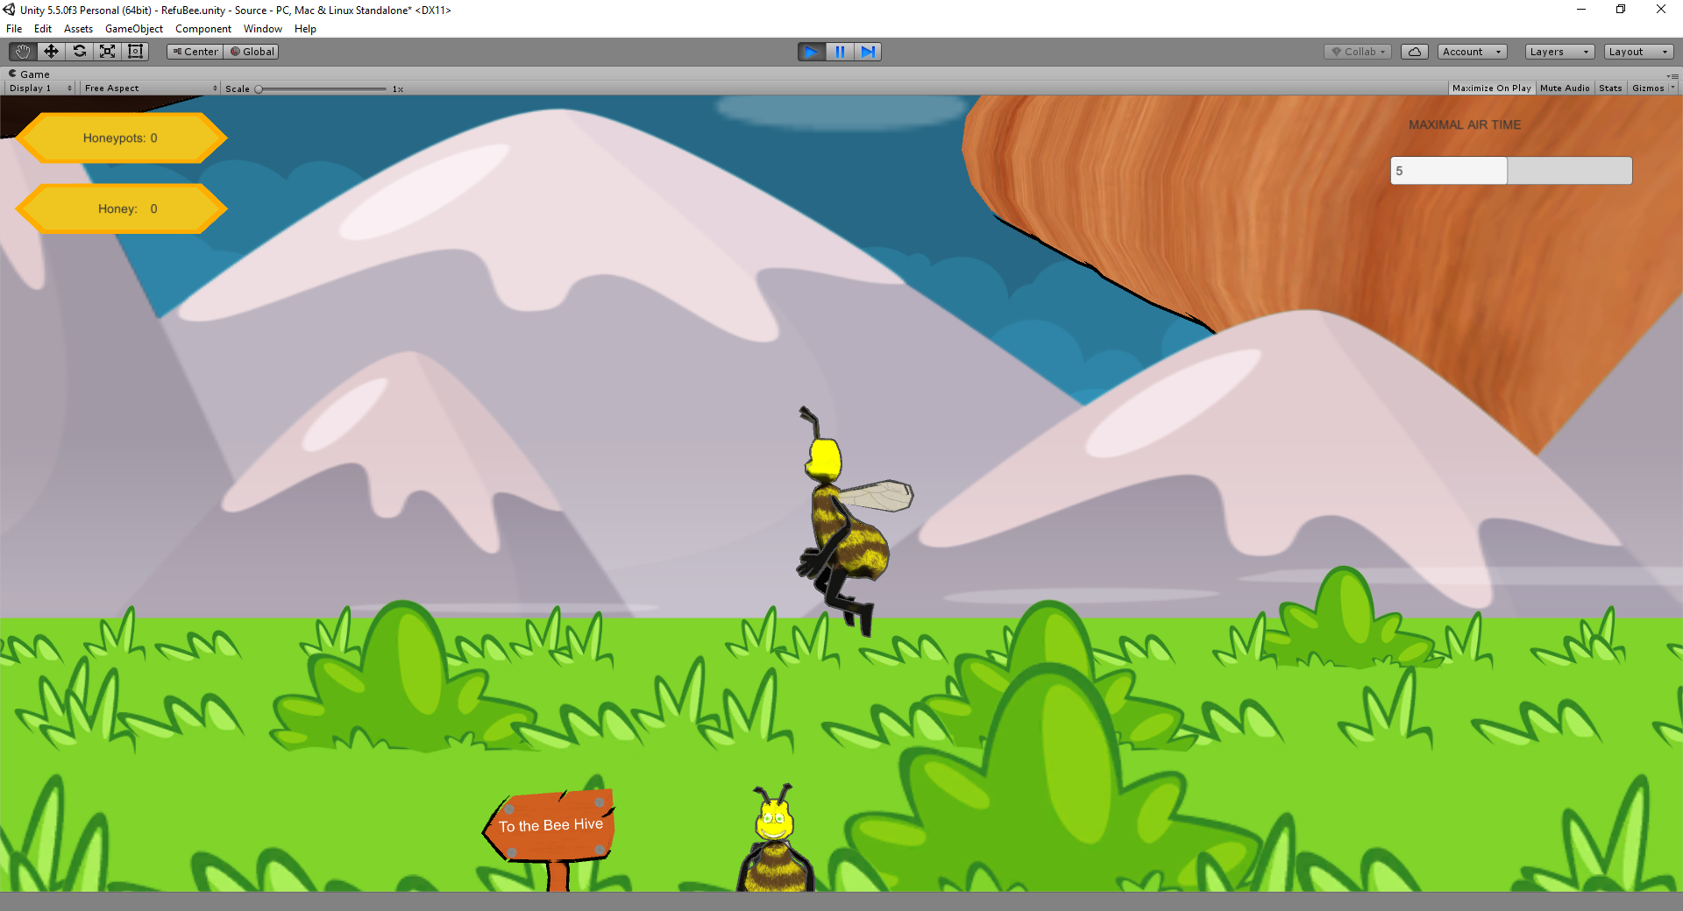
Unity Scene (Geron)

Slide 12
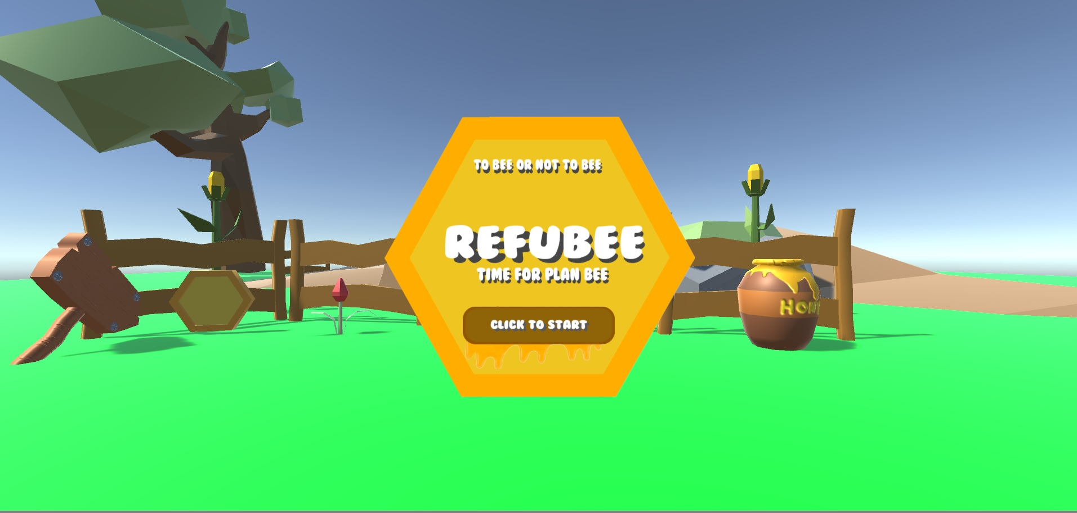
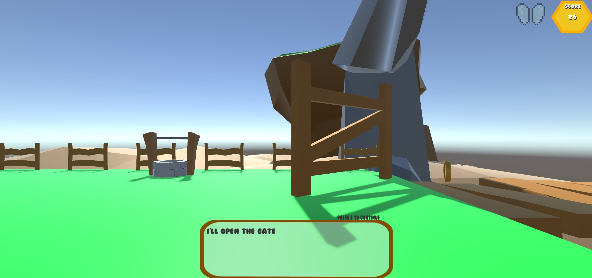
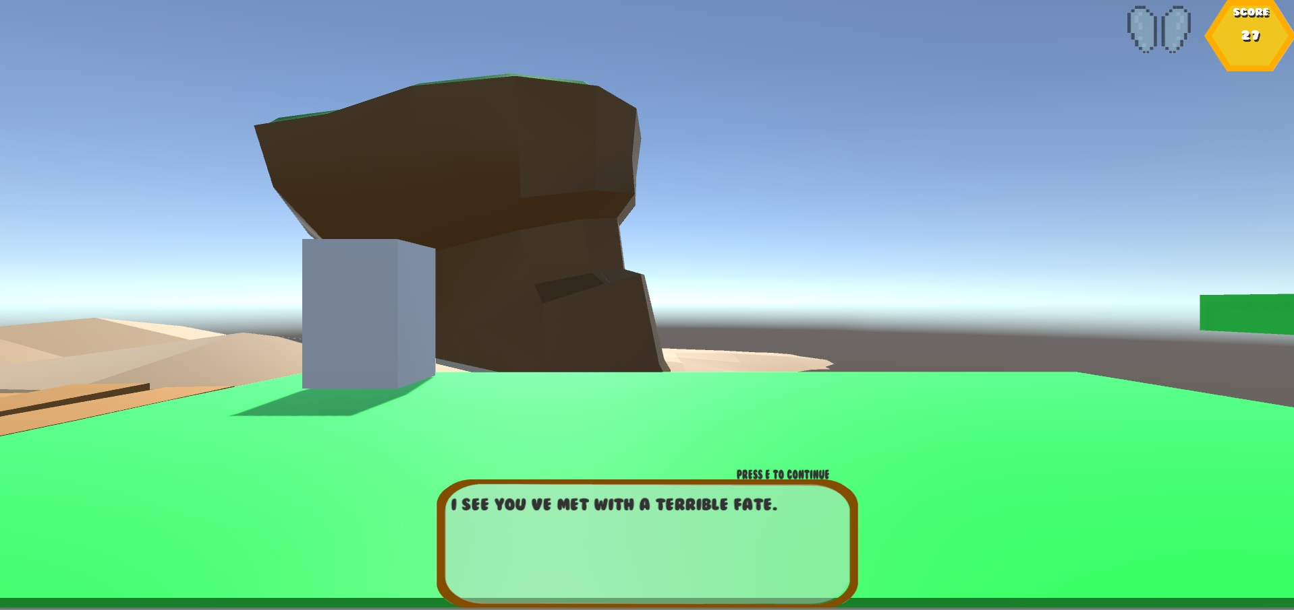
Unity Scene (Lajos)

Slide 13
The End

